Slide 1
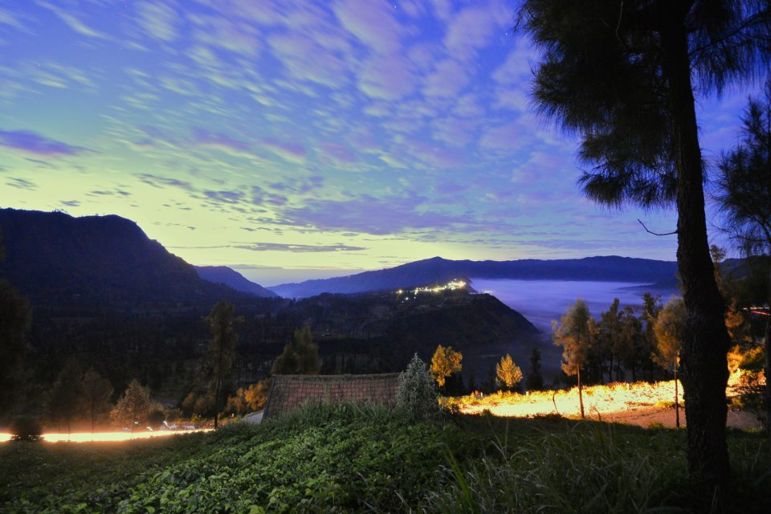
PESTA PUJIAN
EKSPRESI PUJIAN
DAN PENYEMBAHANKU
PADA TUHAN

Slide 2
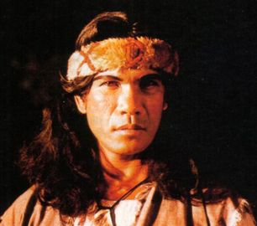
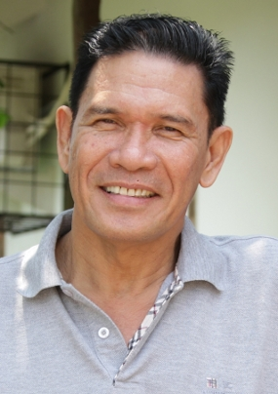
KESAKSIAN PAK ADVENT BANGUN
LAIN DULU LAIN SEKARANG

Slide 3


Slide 4
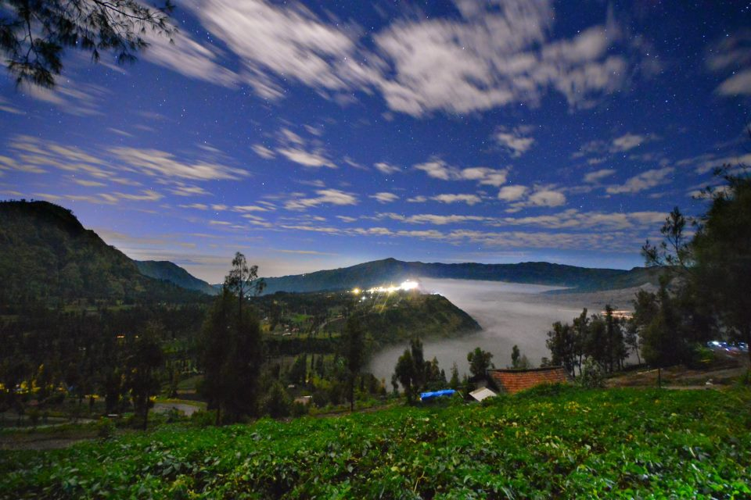
MENENDANG, MEMUKUL, MENINJU, DLL ADALAH EKSPRESI YANG KELUAR DARI HATI YANG PENUH ...
KEBENCIAN
PERCIDERAAN
KEMARAHAN
KEANGKUHAN
TIDAK MAU KALAH
KESOMBONGAN

Slide 5
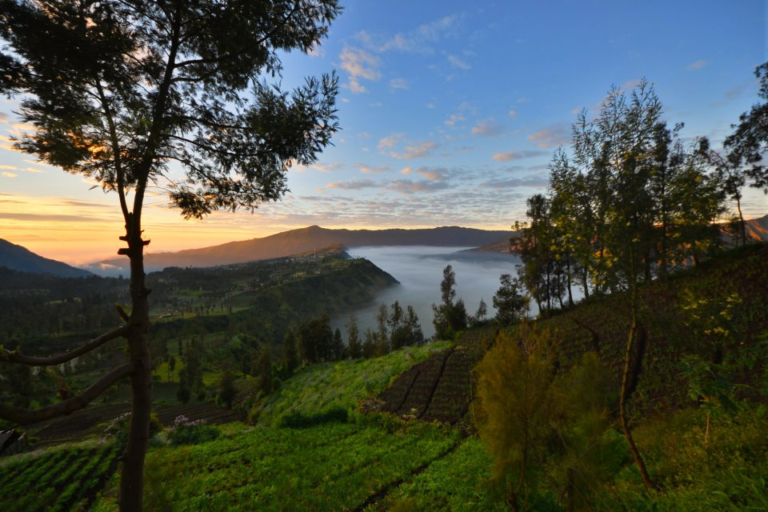
EKSPRESI PUJIAN DAN PENYEMBAHAN
YANG TUHAN PERINTAHKAN DALAM ALKITAB:
TIAP EKSPRESI PUNYA ARTI
WAJAR, TIDAK DIBUAT-BUAT
MUDAH DIMENGERTI
BISA DILAKUKAN SEMUA ORANG DENGAN MUDAH

Slide 6
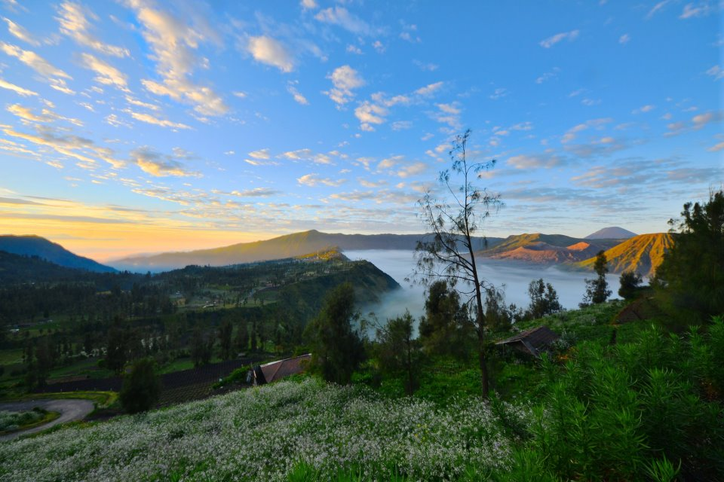
MENYANYI
MENARI
MELOMPAT
BERLUTUT
BERSUJUD
BERDIRI
BERTEPUK TANGAN
MENGANGKAT TANGAN
BERSORAK
SEMUA EKSPRESI SEDERHANA,
TETAPI ADA ARTINYA

Slide 7
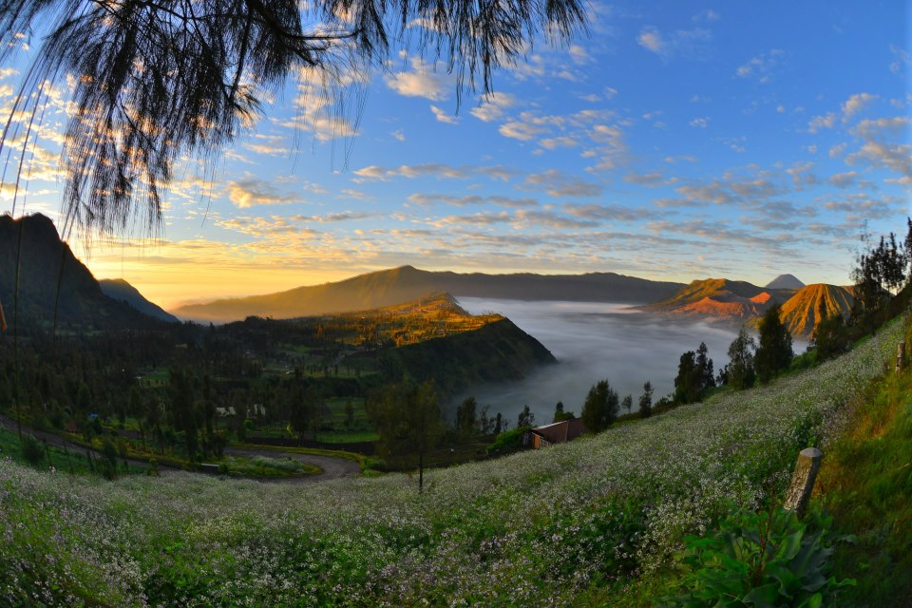
EKSPRESI YANG TUHAN MAU
SAAT KITA MEMUJI DAN MENYEMBAH TUHAN ADALAH:
EKSPRESI DARI TENTARA KRISTUS
YANG BERSUKACITA, BERSEMANGAT, SIAP BERPERANG,
MEMBAWA KEMENANGAN.
TANPA HARUS LEWAT KEKERASAN DAN KEKASARAN SEPERTI
OM ADVENT BANGUN TADI

Slide 9
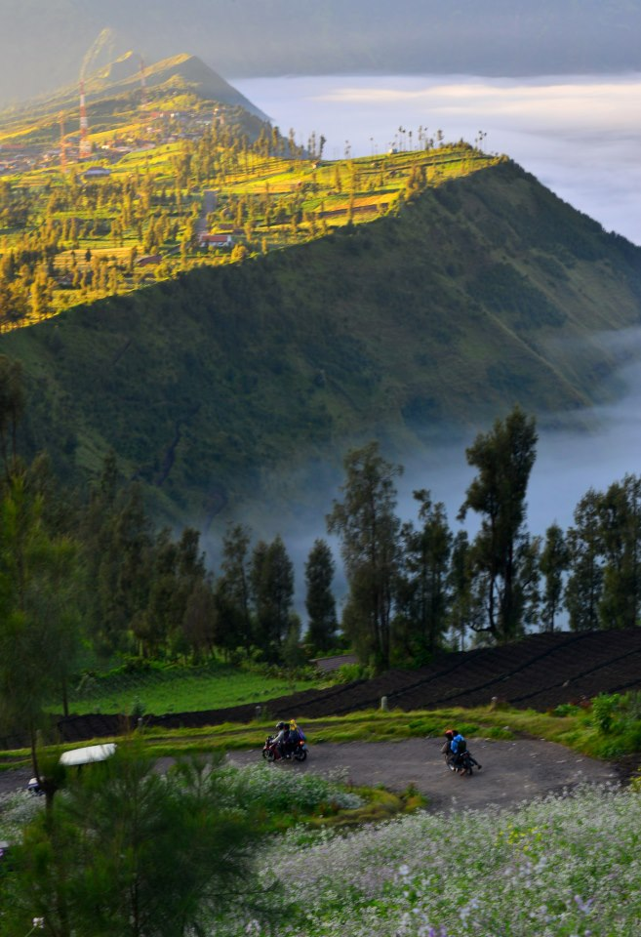
#1. EKSPRESI
MENYANYIKAN NYANYIAN PUJIAN
KELOMPOK
PAULUS DAN SILAS

Slide 10
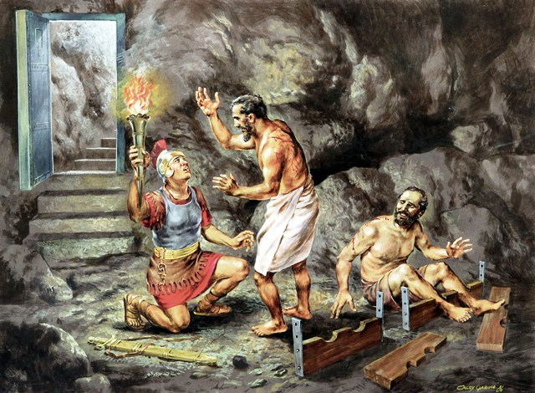

Slide 11
MAZMUR 22: 26
KARENA ENGKAU
AKU MEMUJI-MUJI
DALAM JEMAAH YANG BESAR

Slide 12
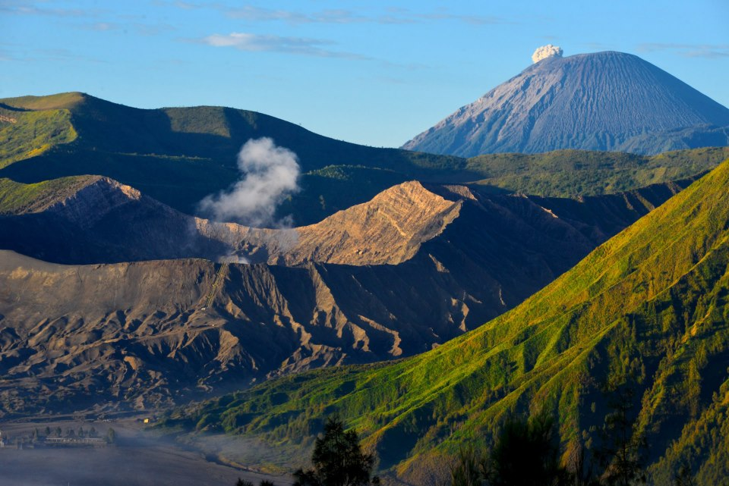
ADEGAN 1
MENYANYI LAMBANG SUKACITA
SEPERTI BARISAN TENTARA
YANG SEDANG MENYANYI

Slide 13
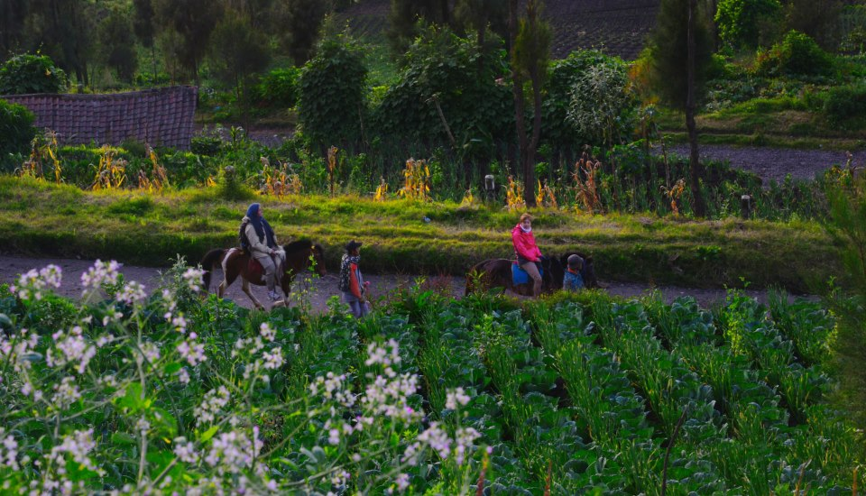
ADEGAN 2
MEMUJI LAMBANG MEMBANGUN TAHTA ALLAH DI ATAS PUJIAN
MENGISI UDARA DENGAN PUJIAN PADA TUHAN
MENGUSIR HADIRAT IBLIS
SI ‘PENGUASA DI UDARA’

Slide 14
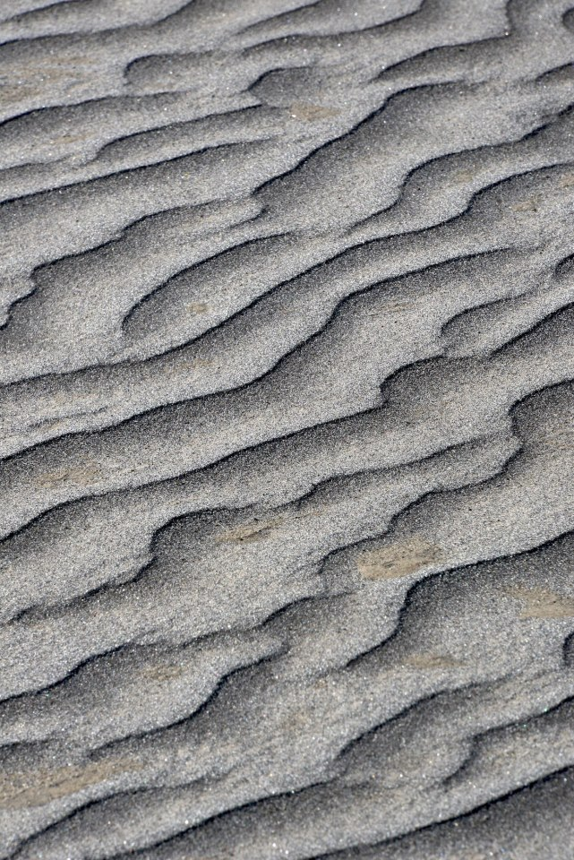
HALELUYA-HALELUYA
HALELUYA-HALELUYA
PUJI TUHAN
HALELUYA-HALELUYA
HALELUYA-HALELUYA
PUJI TUHAN

Slide 15
PUJI TUHAN HALELUYA
PUJI TUHAN HALELUYA
PUJI TUHAN HALELUYA
PUJI TUHAN

Slide 16
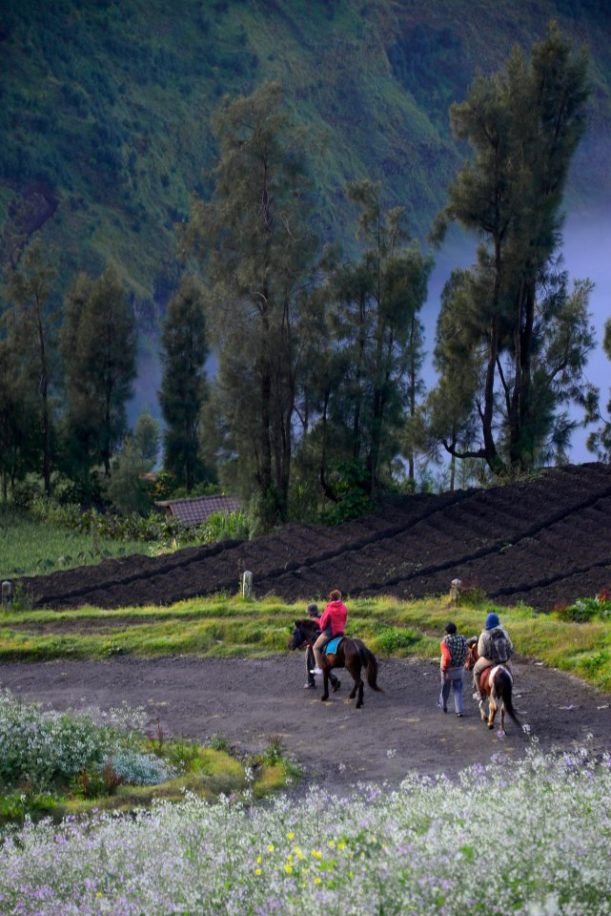
#2. EKSPRESI
MENARI
DAN MELOMPAT
KELOMPOK MIRYAM

Slide 17
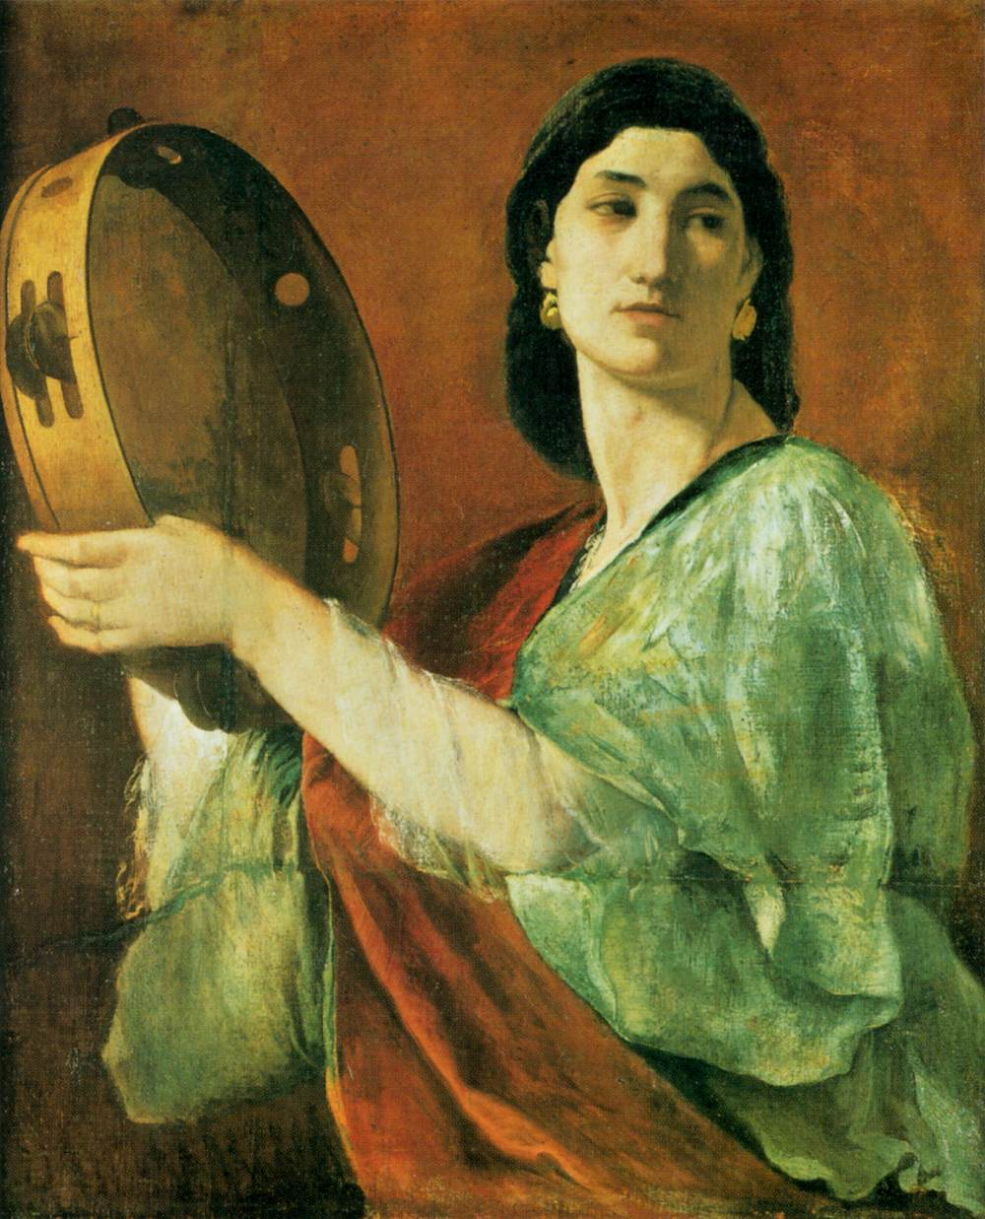

Slide 18
MAZMUR 149:3
BIARLAH MEREKA
MEMUJI-MUJI NAMA-NYA
DENGAN TARI-TARIAN,
BIARLAH MEREKA
BERMAZMUR KEPADA-NYA
DENGAN
REBANA DAN KECAPI

Slide 19
MAZMUR 18:34
ALLAH YANG MEMBUAT KAKIKU
SEPERTI KAKI RUSA
DAN MEMBUAT AKU
BERDIRI DI BUKIT

Slide 20
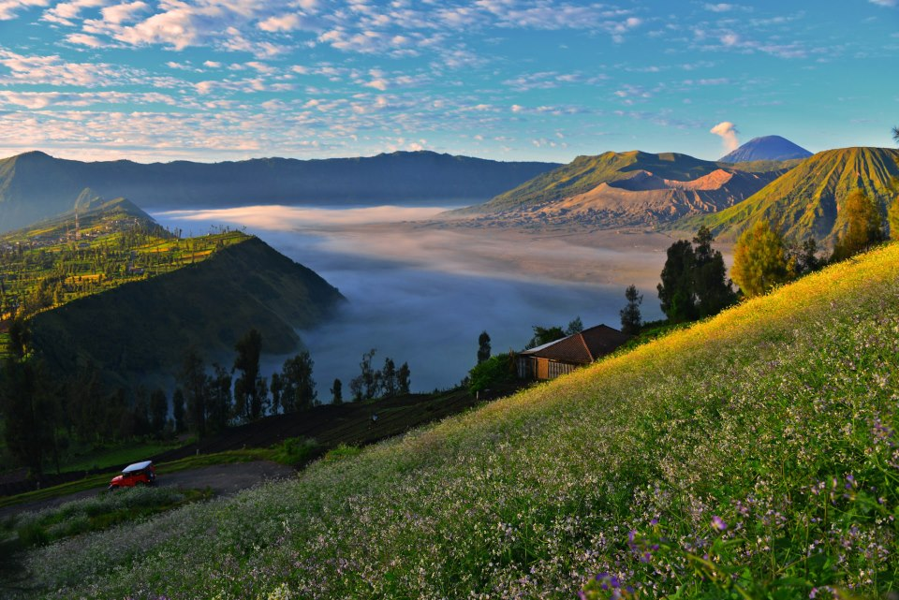
ADEGAN 3
MENARI DAN MELOMPAT
LAMBANG SUKACITA
KARNA KEMENANGAN
DARI PEPERANGAN
MENDAPAT HADIAH/JARAHAN

Slide 21
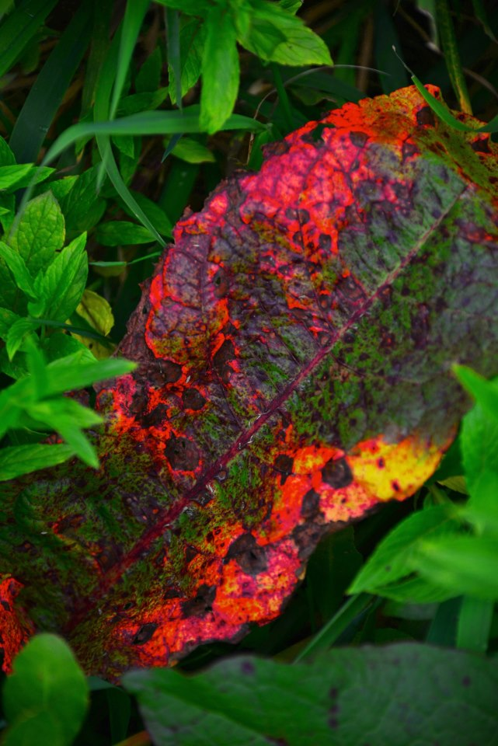
YOU KNOW THAT
I LOVE YOU
YOU KNOW THAT
I WANT TO KNOW YOU SO MUCH MORE
MORE THAN I HAVE BEFORE

Slide 22
THESE WORDS ARE
FROM MY HEART
THESE WORD ARE
NOT MADE UP
I WILL LIFE FOR YOU
I AM DEVOTED TO YOU

Slide 23
KING OF MAJESTY
I HAVE ONE DESIRE
JUST TO BE WITH YOU MY LORD
JUST TO BE WITH YOU MY LORD

Slide 24
JESUS YOU ARE
THE CENTRE OF MY JOY
AND FOREVER AND EVER
I'LL GIVE MY PRAISES TO YOU

Slide 25
JESUS YOU ARE
THE CENTRE OF MY JOY
AND FOREVER AND EVER
I'LL GIVE MY PRAISES TO YOU

Slide 26
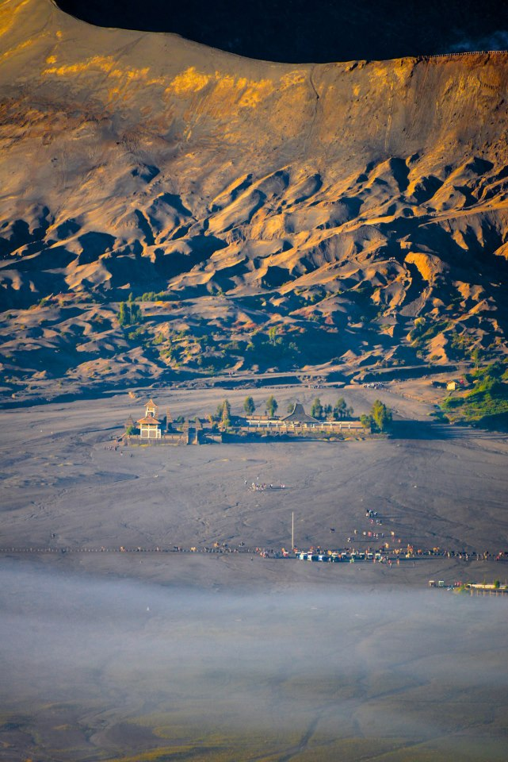
#3. EKSPRESI
BERLUTUT, BERSUJUD, BERDIRI
KELOMPOK YOSAFAT

Slide 27
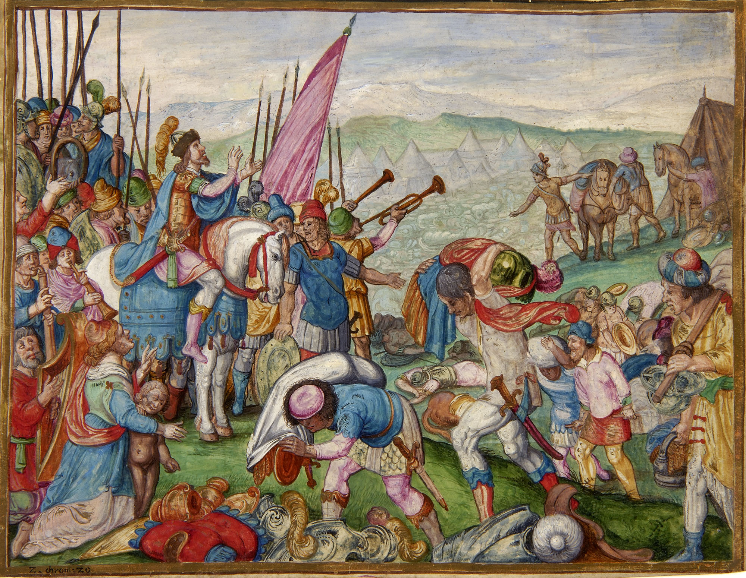

Slide 28
MAZMUR 95:6
MASUKLAH,
MARILAH KITA
SUJUD MENYEMBAH,
BERLUTUT
DI HADAPAN TUHAN
YANG MENJADIKAN KITA

Slide 29
II TAWARIKH 20: 5
LALU YOSAFAT
BERDIRI
DI TENGAH-TENGAH
JEMAAH YEHUDA
DAN YERUSALEM
DI RUMAH TUHAN,
DI MUKA PELATARAN YANG BARU

Slide 30

ADEGAN 4 A, 4B,
ADEGAN 5
BERLUTUT
BERSUJUD
BERDIRI
LAMBANG PEMUJAAN KITA PADA TUHAN
PENGHORMATAN KITA PADA TUHAN

Slide 31
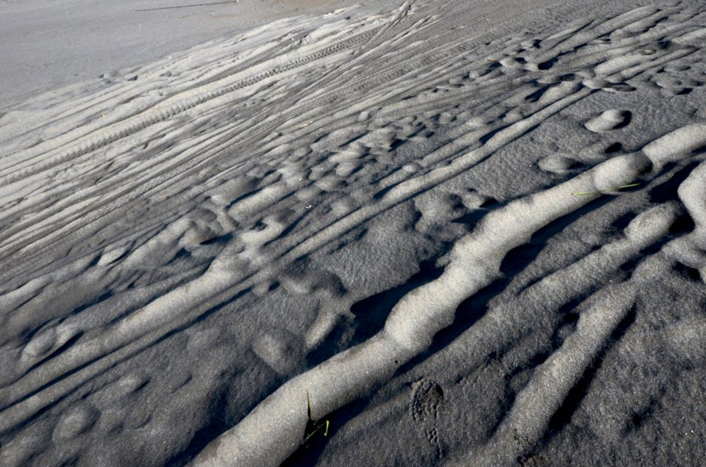
S'BAB TUHAN BAIK
BAHWASANYA UNTUK SELAMANYA
KASIH SETIA-NYA
S'BAB TUHAN BAIK
BAHWASANYA UNTUK SELAMANYA
KASIH SETIA-NYA

Slide 32
SYUKUR BAGI DIA
ALLAH YANG KUASA
YANG MENJADIKAN SEGALANYA

Slide 33
AJAIB PERKASA
YANG DIPERBUAT-NYA
DI HADAPAN S'GALA BANGSA

Slide 34
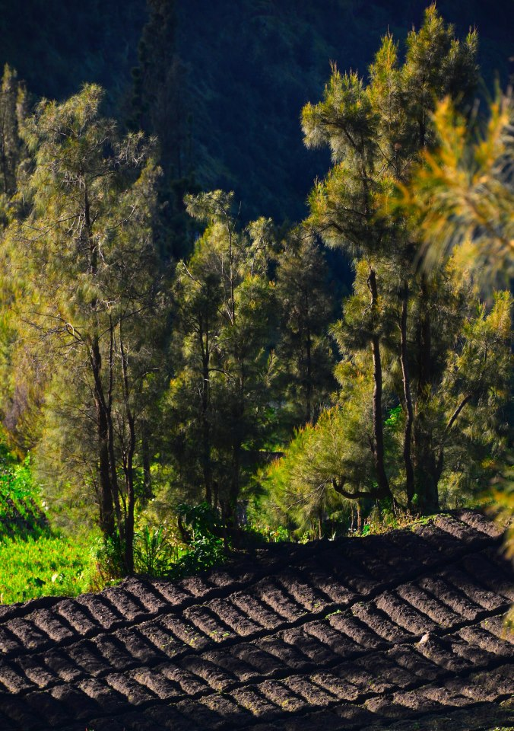
#4. EKSPRESI
BERTEPUK TANGAN
KELOMPOK DAUD

Slide 35
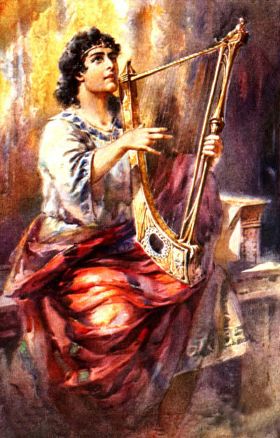

Slide 36
MAZMUR 47: 2
HAI SEGALA BANGSA
BERTEPUKTANGANLAH
ELU-ELUKANLAH ALLAH DENGAN SORAK-SORAI

Slide 37
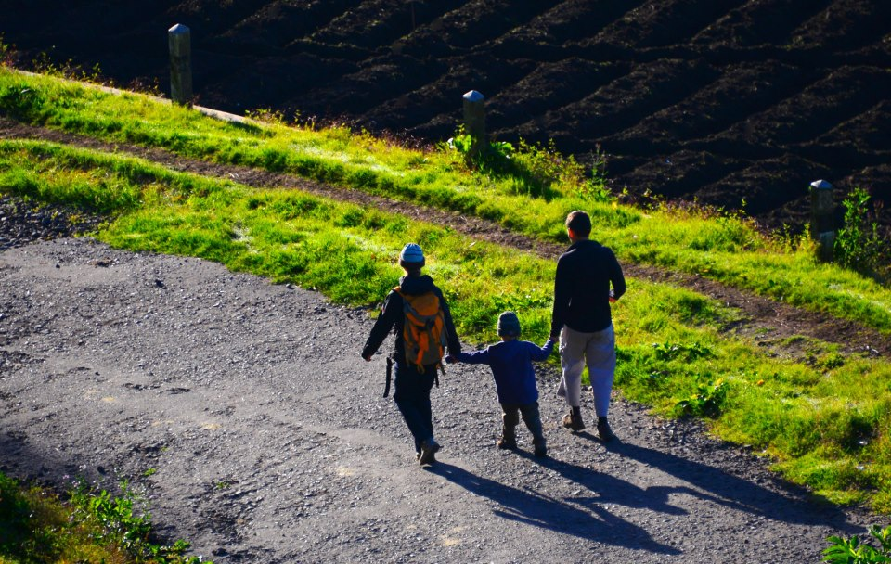
ADEGAN 6
BERTEPUK TANGAN
LAMBANG KITA SEDANG
MEMBERI PERINTAH PADA
PARA MALAIKAT TUHAN
UNTUK MELAYANI KITA

Slide 38
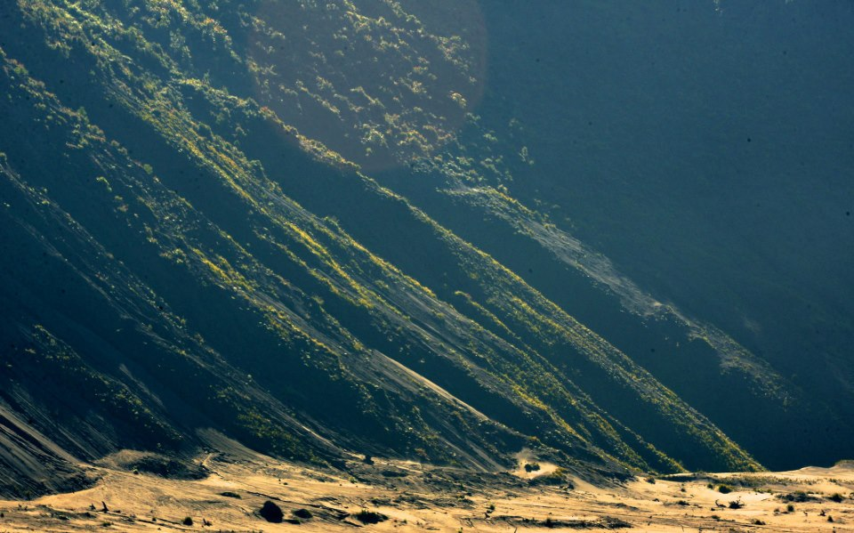
ADEGAN 7
BERTEPUK TANGAN
LAMBANG KITA SEDANG
MENGELU-ELUKAN JAGOAN KITA
YAITU TUHAN KITA
UNTUK MENGHANCURKAN
SETIAP MUSUH-NYA (YES 42:13)
MUSUH SAKIT PENYAKIT
MUSUH KESEDIHAN, KEKAWATIRAN, DLL

Slide 39
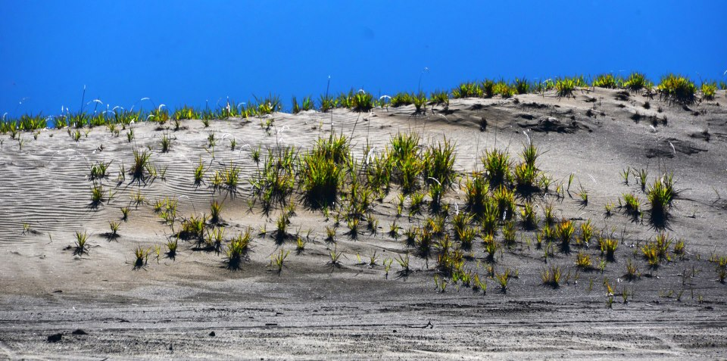
ADEGAN 8
BERTEPUK TANGAN SAMBIL BERDIRI
LAMBANG KITA MEMINTA
BABAK TAMBAHAN
PADA TUHAN
AGAR TUHAN BERKARYA
LEBIH DAN LEBIH LAGI

Slide 40
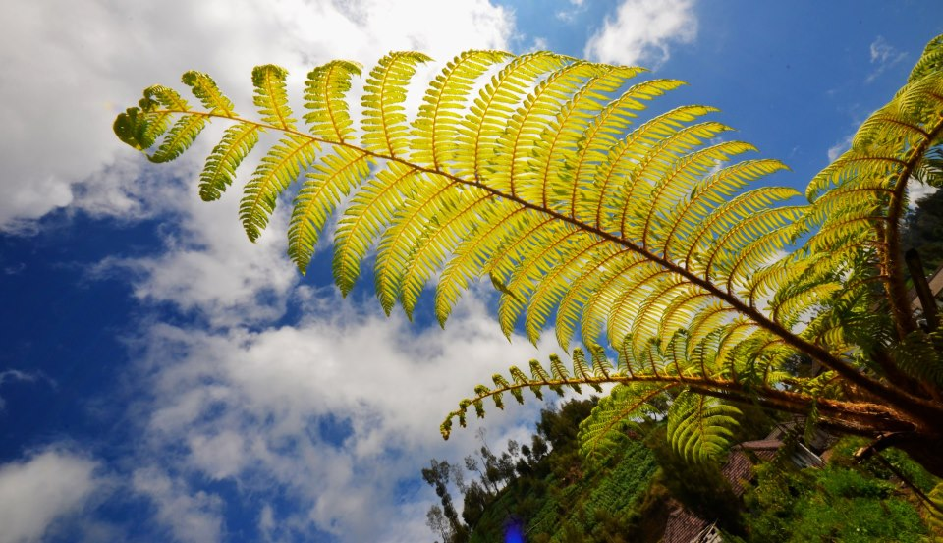
TEPUK TANGAN
HALELUYA
SLURUH UMAT ALLAH
BERSUKACITA
INJAK MUSUH
DALAM NAMA YESUS
IBLIS DIKALAHKAN
KITA MENANG

Slide 41
GLORI GLORI GLORI
HALELUYA
GLORI GLORI GLORI
HALELUYA
BILA TUHAN YESUS
DI PIHAK KITA
KITA KAN TAMPIL
JADI PEMENANG

Slide 42
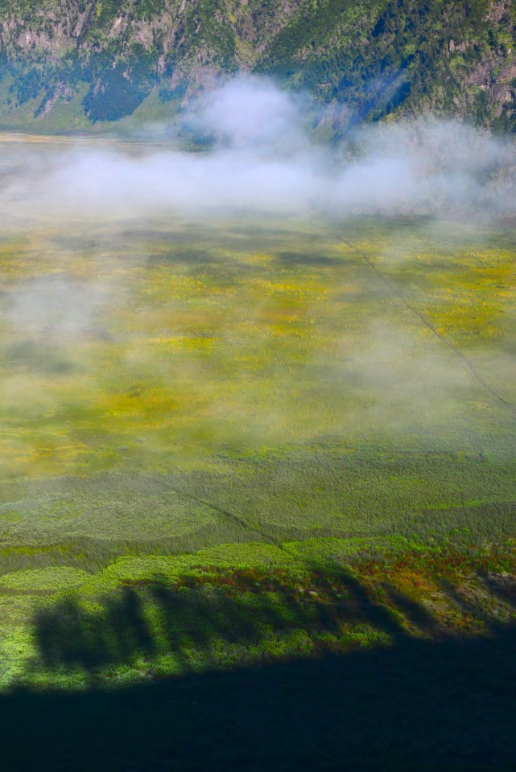
#5. EKSPRESI
MENGANGKAT TANGAN
KELOMPOK HEAVENLY

Slide 44
MAZMUR 63:5
DEMIKIANLAH
AKU MAU MEMUJI ENGKAU SEUMUR HIDUPKU
DAN MENAIKKAN TANGANKU DEMI NAMA-MU

Slide 45
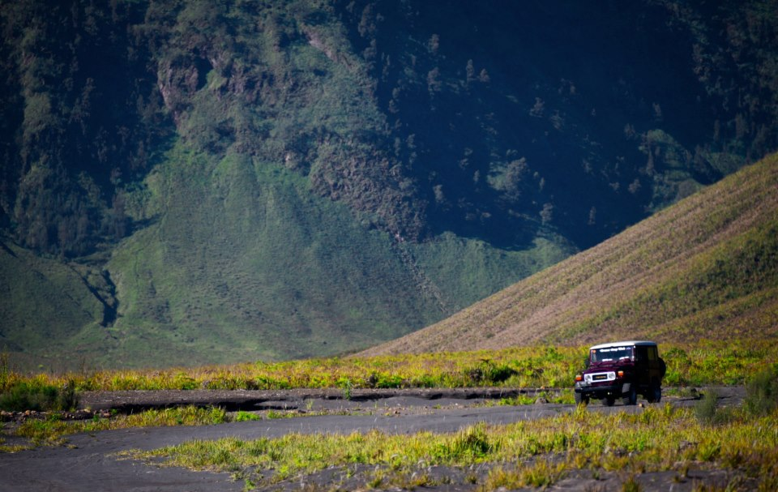
ADEGAN 9
MENGANGKAT TANGAN
LAMBANG KEDEKATAN KITA
DENGAN BAPA SURGAWI

Slide 46

ADEGAN 10
MENGANGKAT TANGAN
LAMBANG PENYERAHAN KITA
PADA TUHAN

Slide 47

ADEGAN 11 A
MENGANGKAT TANGAN
LAMBANG KITA SEDANG
MENYAPA BAPA KITA

Slide 48
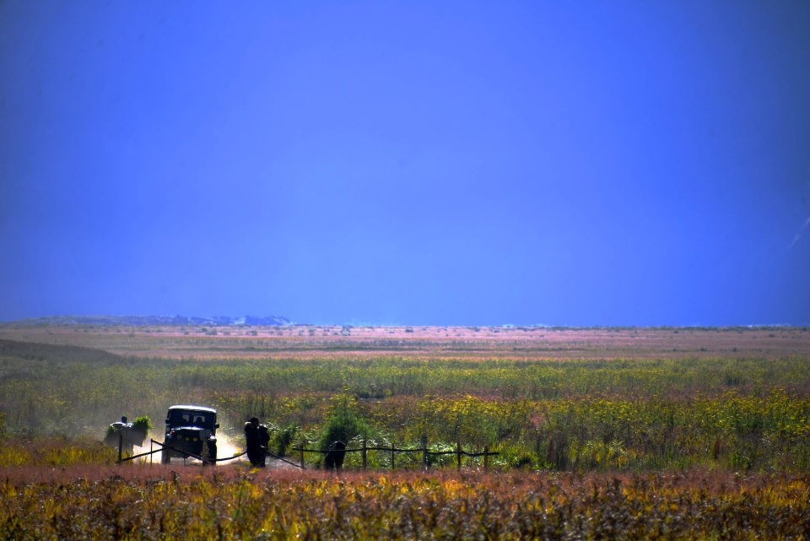
ADEGAN 11 B
MENGANGKAT TANGAN
LAMBANG KEMENANGAN

Slide 49
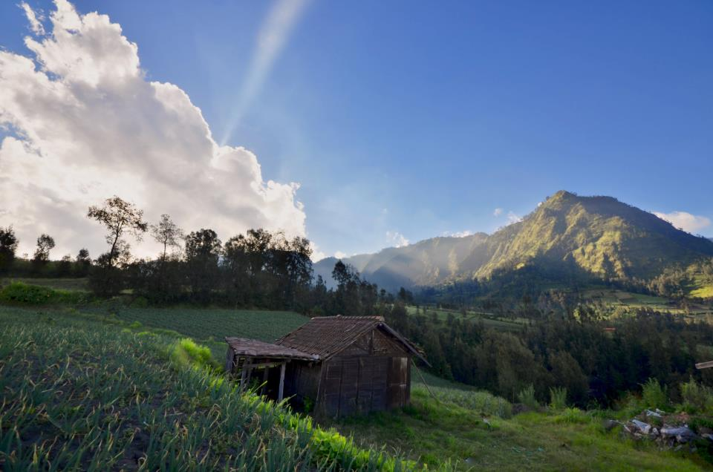
KUBAWA KORBAN SYUKUR
KE TEMPAT KUDUS-MU TUHAN
HATIKU LIMPAH
DENGAN SYUKUR
S’BAB TUHAN BAIK
HOWWWW
S’BAB TUHAN BAIK

Slide 50
SAAT KU MASUK
KE HADIRAT-MU
KUTERSUNGKUR
DAN SEMBAH-MU
KUPERSEMBAHKAN
KORBAN SYUKURKU
YANG TERBAIK BAGI-MU

Slide 51
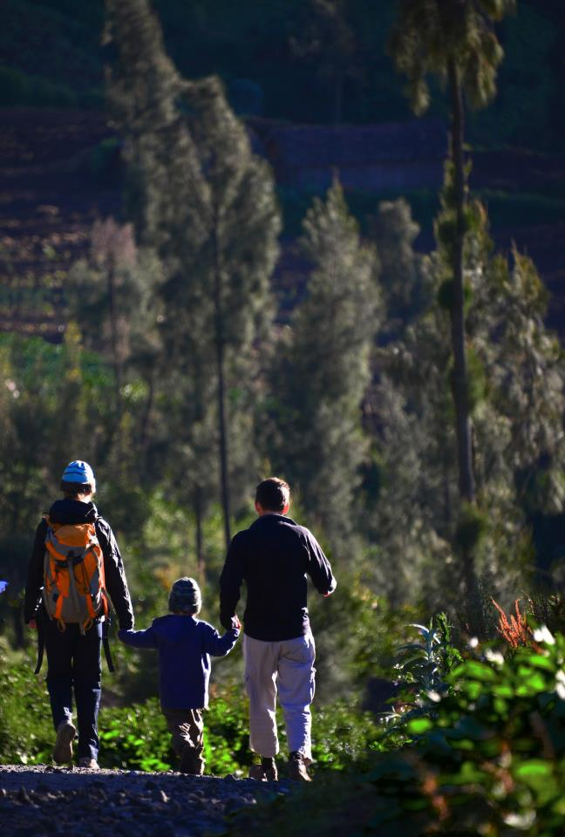
#6. EKSPRESI
BERSORAK-SORAI
KELOMPOK YERIKHO

Slide 52
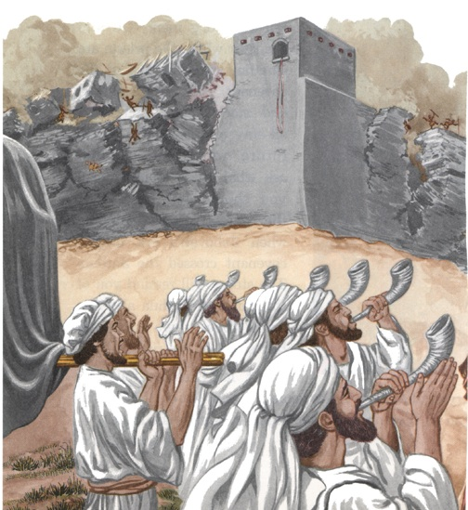

Slide 53
MAZMUR 42: 5
INILAH YANG HENDAK KUINGAT
SEMENTARA JIWAKU
GUNDAH GULANA
BILAMANA AKU BERJALAN MAJU
DALAM PEADATAN MANUSIA,
MENDAHULUI MEREKA MELANGKAH
KE RUMAH ALLAH
DENGAN SUARA SORAK-SORAI DAN NYANYIAN SYUKUR

Slide 54
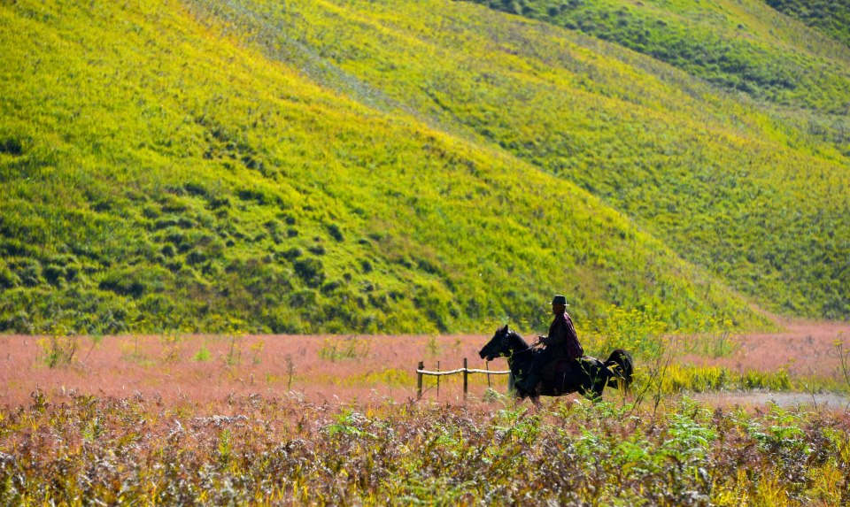
ADEGAN 12
SORAK SORAI
LAMBANG KITA MENAKUTI MUSUH
BERSORAK= MEMECAHKAN GENDANG TELINGA MUSUH
MUSUH KALANG KABUT

Slide 55
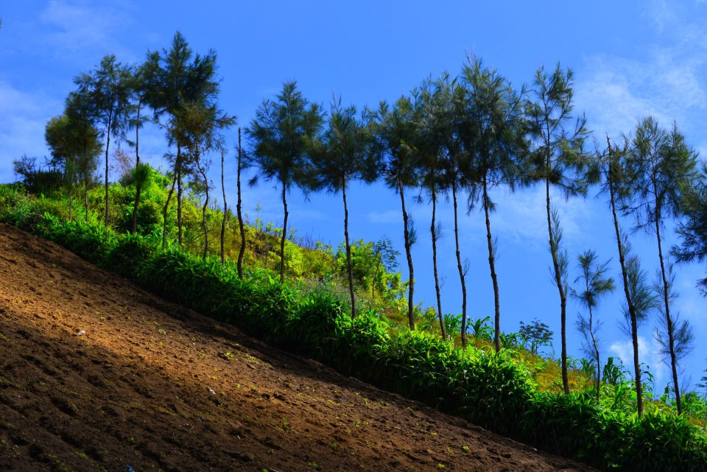
ADEGAN 13
SORAK-SORAI
LAMBANG KITA SEDANG
SENANG DAN BERSUKACITA
DI HADAPAN TUHAN

Slide 56
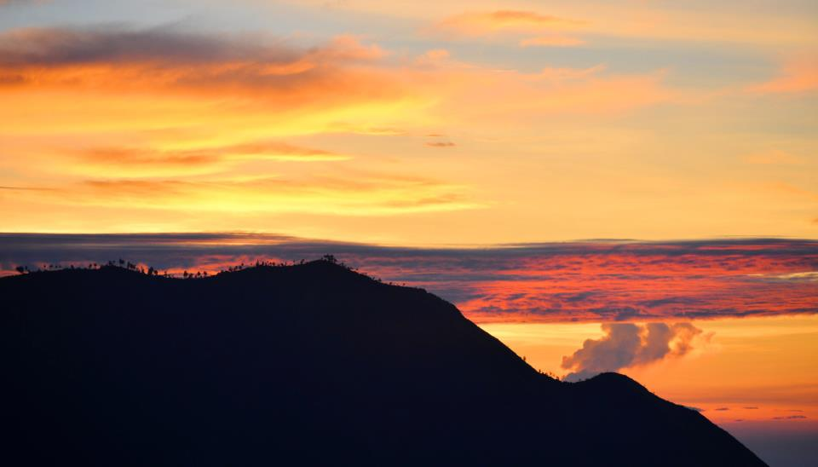
KERAHKANLAH
KEKUATAN-MU
YA ALLAH
TUNJUKKANLAH
KUASA-MU
YA TUHAN

Slide 57
SERAKKANLAH MUSUH-MU
S’LAMATKANLAH UMAT-MU
ALLAH DASYAT
DI TEMPAT
KUDUS-NYA

Slide 58
ALLAH BANGKIT
BERSORAKLAH
ALLAH BANGKIT
BERNYANYILAH

Slide 59
IBLIS DIKALAHKAN
UMAT-NYA DIBEBASKAN
ALLAH DAHSYAT
DI TEMPAT KUDUS-NYA

Slide 60


